Slide 1
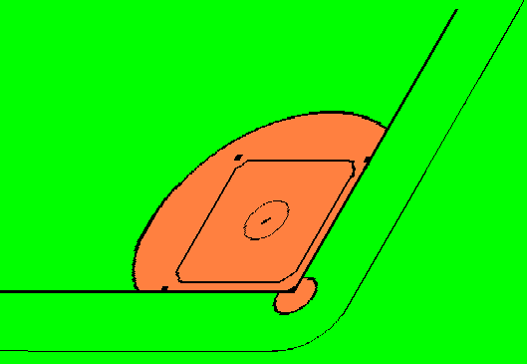
Odpal

Slide 2
Odpal

